Slide 1
資料の目的
前提となるAsposeでどういった情報が取得でき、その情報をもとにVB再現ないしベクター画像化がどこまで出来るのかの分岐点を知るために進め方を技術検証含め相談したい
［方法案］
・次ページ以降のオブジェクトを実際にAsposeを使って読みこむ
・PPTX上で設定できるけどAsposeで取得できないプロパティ値が無いか
・スプレッドシートと突合する（のがいいか相談したい）
・取得はできるがVB上にないプロパティ値について
・ベクター画像化は問題ないか
・無視する
→この方針は検証進めつつ確定していきたい

Slide 2
サンプルデータ置き場
https://drive.google.com/drive/folders/1vCrOCtmOO2EnFJZfO8sUM9JsV6tQwJeu

Slide 3
テキスト
スプシの＃
PPTXオブジェクト
設定値解説
＃１〜＃９
あいう^{え}_{お}
あ：HGP創英角ｺﾞｼｯｸUB、斜体、24pts
い：HGP創英角ｺﾞｼｯｸUB、下線、 24pts
う：游ゴシック Regular (本文)、40pts、背景色あり、打ち消し線
え：游ゴシック Regular (本文) 、 24pts、上付き、文字色あり
お：游ゴシック Regular (本文) 、 24pts、下付き、文字色あり
あい：文字間隔6pts
うえ：文字間隔3pts
Abcｄ１2＃#
Abc：半角
d：全角
１：全角
2：半角
＃：全角
3：半角
＃１０
あいうえお
あいうえお
あいうえお
１−２行目：行間2.0
２−３行目：行間1.5
Notes:
テキストは全部やる
図形は各ジャンルごと＆あやしいやつ
グラフも一般的なやつ＋あやしいの２−３個
まずテキストから坪野さんとすり合わせする

Slide 4
テキスト
スプシの＃
PPTXオブジェクト
設定値解説
＃１１
あいうえお
あいうえお
１つ目：先頭が◆、赤色、文字に対して80%
２つ目：１行目：先頭が●、黒色、文字に対して100%
２行目：先頭が画像、文字に対して120%
３行目：先頭がアイコン、文字に対して200%
あいうえお
あいうえお
あいうえお
＃１２
あいうえお
あいうえお
１つ目：先頭がアラビア数字、１始まり、黄緑色、文字に対して100%
２つ目：１行目：先頭が漢数字、３始まり、黒色、文字に対して60%
２行目：先頭が漢数字、文字に対して120%
※段落番号は行ごとに先頭種類を変えれなかった
あいうえお
あいうえお
Notes:
ベクター画像化する、という意味で各項目の検証が必要？VBで扱っていない項目は検証する必要がない？

Slide 5
テキスト
スプシの＃
PPTXオブジェクト
設定値解説
＃１３
あいうえお
あいうえお
１行目：右寄せ
２行目：左寄せ
＃１４
あいうえお
あいうえお
全体：下揃え
あい
あい
＃１５
１つ目：垂直方向の文字列
２つ目：左へ90度回転
あい
あい
Notes:
ベクター画像化する、という意味で各項目の検証が必要？VBで扱っていない項目は検証する必要がない？

Slide 6

テキスト
スプシの＃
PPTXオブジェクト
設定値解説
＃１６
あいうえお
3段組、列の間隔：1.5
＃１７〜２２
ａいうえお
ａ：文字色：単色塗りつぶし、透明度：３０％
いう：文字色：黒文字、文字の線色：単色塗りつぶし
えお：文字色：グラデーション
あいeえお
あいe：文字色：グラデーション、文字の線色：単色、文字の線透明度：３０％
えお：文字色：黒文字、文字の線色：グラデーション
あい：文字色：テクスチャ
う：文字色：画像挿入→→ → →
２：文字色：パターン
あいう２お
Notes:
ベクター画像化する、という意味で各項目の検証が必要？VBで扱っていない項目は検証する必要がない？
想定テストデータ
→
Asposeで抽出
→
抽出結果の突合
→
もれたパラメータの対応検討
（ex文字の輪郭線の種類、グラデーションの分岐）
まずAsposeでどこまでプロパティ値を取得できるのかを見てから方針を決めたい
Asposeの動きによる対応パターン
・とれない、まるめる
・とれる
・VBで再現できる
・VBにない
・無視する
・ベクター画像化する

Slide 7
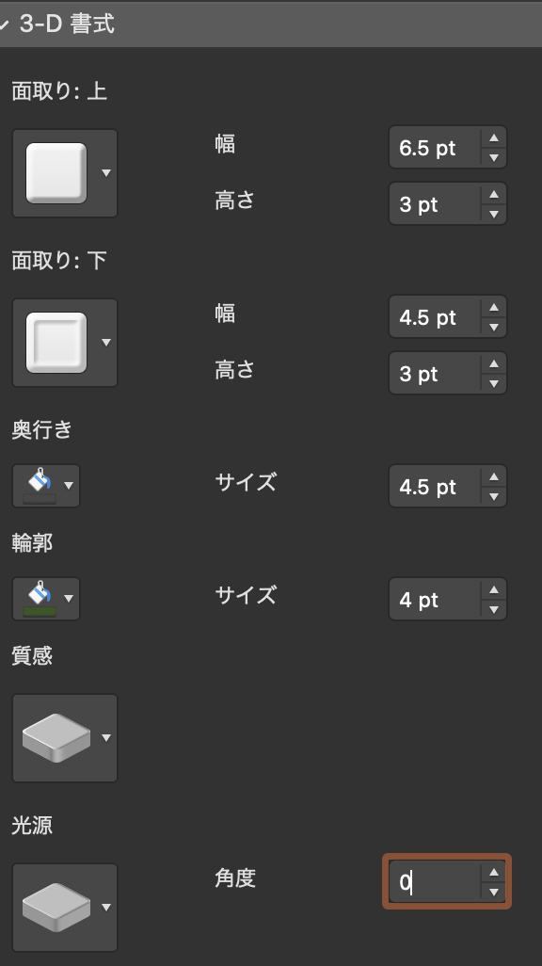
テキスト
スプシの＃
PPTXオブジェクト
設定値解説
＃２３〜２５
あいう
あ：影、オレンジ透明度60%、サイズ111%、ぼかし4pt、角度90°、距離3pt
い：反射、透明度45%、サイズ85%、ぼかし0pt、距離2pt
う：光彩、オレンジ、サイズ18pt、透明度60%
３D回転：X方向30°、Y方向30°、Z方向10°、底面からの距離5pt
＃２６、２７
あいうえお
あいうえお
Notes:
ベクター画像化する、という意味で各項目の検証が必要？VBで扱っていない項目は検証する必要がない？

Slide 8
テキストボックス
スプシの＃
PPTXオブジェクト
設定値解説
＃２８
あいうえお
左余白0.4cm、右余白4.0cm、上余白1.0cm、下余白2.0cm
＃２９
あいうえおあいうえおあいうえおあいうえお
１つ目：自動折返し
あいうえお
あいうえお あいうえお
２つ目：
１行目：改行（Enterのみ）
２行目：段落内改行（Shift+Enter）
Notes:
ベクター画像化する、という意味で各項目の検証が必要？VBで扱っていない項目は検証する必要がない？

Slide 9

テキストボックス
スプシの＃
PPTXオブジェクト
設定値解説
＃３０〜３４
あいうえお
あ：背景色あり黄色
い：背景色あり緑
う：背景色あり水色
テキストボックス：塗りつぶし：単色・透明度３０％
あいうえお
テキストボックス：塗りつぶし・グラデーション
あいうえお
テキストボックス：塗りつぶし・画像挿入
あいうえお
テキストボックス：塗りつぶし・テクスチャ
あいうえお
テキストボックス：塗りつぶし・パターン
Notes:
ベクター画像化する、という意味で各項目の検証が必要？VBで扱っていない項目は検証する必要がない？

Slide 10
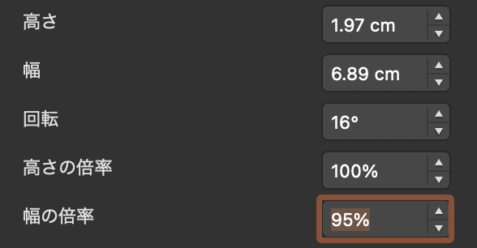
テキストボックス
スプシの＃
PPTXオブジェクト
設定値解説
＃３５−３９
あいう12Ab#
テキストボックス：線単色・線幅2pt
あいう12Ab#
テキストボックス：線色グラデーション、ぼかし2pt
＃４０−４１
あいAｂ＃!
テキスト：あいAに対して透明度50%
テキストボックス：透明度50%
Notes:
ベクター画像化する、という意味で各項目の検証が必要？VBで扱っていない項目は検証する必要がない？

Slide 11
フォントパターン
スプシの＃
PPTXオブジェクト
設定値解説
＃１の派生
こんにちは
メイリオ x 日本語
안녕하세요
맑은 고딕 (本文) x 韓国語
你好
等线 (本文) x 中国語（簡体）
Привет
游ゴシック Regular (本文) x ロシア語
नमस्ते
Mangal (本文) x ヒンディー語
こんにちは안녕하세요
नमस्ते
※上述の複合パターン
Notes:
ベクター画像化する、という意味で各項目の検証が必要？VBで扱っていない項目は検証する必要がない？

